Slide 1
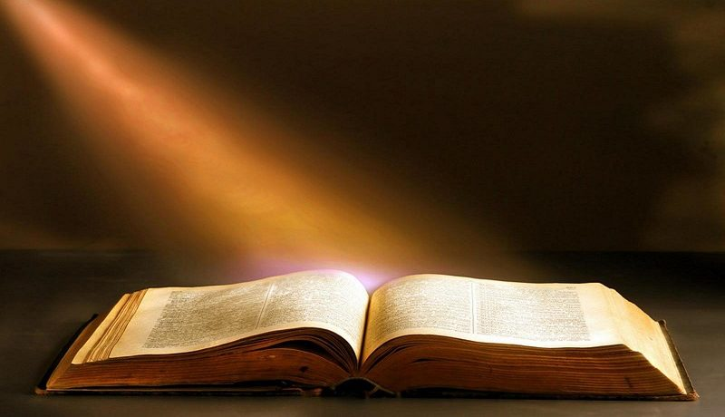
A Bíblia
Uma coleção de livros

Slide 2
1. CONTEÚDO FORMAL DA BÍBLIA
2. CONTEÚDO MATERIAL DA BÍBLIA
3. POR QUE CRER NA BÍBLIA?
4. POR QUE NÃO CRER SOMENTE NA BÍBLIA?

Slide 3
CONTEÚDO FORMAL DA BÍBLIA
BÍBLIA = Conjunto de livros
VULGATA: tradução para o Latim
- São Jerônimo (séc. IV e V)
Línguas originais: Hebraico, Aramaico e Grego

Slide 4
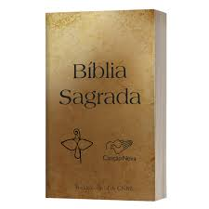
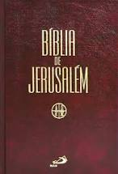
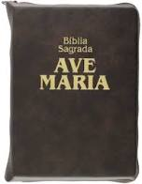
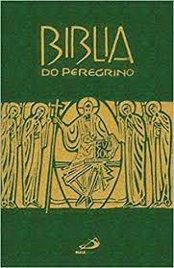
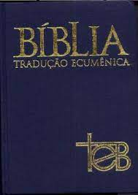

CONTEÚDO FORMAL DA BÍBLIA

Slide 5
CONTEÚDO FORMAL DA BÍBLIA
Divisão primária:
ANTIGO TESTAMENTO
Antes de Jesus
NOVO TESTAMENTO
Depois de Jesus
Divisão secundária:
LIVROS
CAPÍTULOS
VERSÍCULOS

Slide 6
CONTEÚDO FORMAL DA BÍBLIA
REFERÊNCIA
Sigla do Livro +
Número do Capítulo +
Versículo (s)
Uma vírgula separa o capítulo do versículo
Vários versículos seguidos (-)
Dois versículos separados (.)
Várias passagens seguidas (;)
Um versículo e seguinte (s) ou (ss)
Dois livros com mesmo nome (1, 2)
E os dois pontos (:)? NÃO!

Slide 7
CONTEÚDO FORMAL DA BÍBLIA
Gn 1, 26 (ss)
Gênesis, capítulo 1, versículos 26 e seguintes
1 Rs 3, 9
Primeiro livro de Reis, capítulo 3, versículo 9
Jo 1, 1-5
Evangelho de São João, capítulo 1, versículos 1 a 5
1 Jo 2, 19
1a carta de São João , capítulo 2, versículo 19
Mc 8, 34.36
Evangelho de São Marcos, capítulo 8, versículos 34 e 36

Slide 8
Pentateuco (são os primeiros 5 livros do AT)
  Gênesis (Gn) = livro das origens. A criação é um processo dinâmico. Criação do mundo, das criaturas, do povo de Deus.
  Êxodo (Ex) = saída. Libertação do povo da escravidão do Egito
  Levítico (Lv) = Levita. Traz reflexões sobre as Leis referentes ao culto, seus servidores
  Números (Nm) = Lista. Nele encontramos o recenseamento dos habitantes de Israel
  Deuteronômio (Dt) = Segunda Lei. Traz reflexões sobre releitura da Lei.
Livros Históricos. São 16 e narram a história da formação do Povo da Bíblia com a vida, nome, lutas e a fé de seus heróis e do próprio povo. São eles:
  Josué (Js)
  Juízes (Jz)
  Rute (Rt)
  1 e 2 Samuel (1Sm e 2Sm)
  1 e 2 Reis (1Rs e 2Rs)
  1 e 2 Crônicas (1Cr e 2Cr)
  Esdras (Esd)
  Neemias (Ne)
  Tobias (Tb)
  Judite (Jt)
  Ester (Est)
  1 e 2 Macabeus (1Mc e 2Mc)

Slide 9
Livros Sapienciais ou livros da Sabedoria. São 7 livros com expressões de sabedoria, poesia, cantos, orações, provérbios. São eles:
  Jó (Jo)
  Salmos (Sl)
  Provérbios (Pr)
  Eclesiastes (Ecl)
  Cântico dos Cânticos (Ct)
  Sabedoria (Sb)
  Eclesiástico (Eclo)
Livros Proféticos. São 18 livros e trazem a mensagem, ação e dados sobre a vida de alguns profetas. São eles:
  Isaías (Is) Abdias (Ab)
  Jeremias (Jr) Jonas (Jn)
  Lamentações (Lm) Miquéias (Mq)
  Baruc (Br) Naum (Na)
  Ezequiel (Ez) Habacuc (Hab)
  Daniel (Dn) Sofonias (Sf)
  Oséias (Os) Ageu (Ag)
  Joel (Jl) Zacarias (Zc)
  Amós (Am) Malaquias (Ml)

Slide 10
Evangelhos são 4: a Vida de Jesus (Evangelho = boa nova, boa notícia)
  Mateus (Mt) Homem
  Marcos (Mc) Leão
  Lucas (Lc) Boi
  João (Jo) Águia
Os evangelhos sinóticos (semelhantes): Mateus, Marcos e Lucas.
Atos dos Apóstolos (At).
Este livro apresenta o caminho da Igreja, que prolonga o caminho de Jesus.
Cartas ou Epístolas. São 14 as Cartas de São Paulo escritas para comunidades ou pessoas específicas. São elas:
  Romanos (Rm) 1 e 2 Tessalonicenses (1Ts e 2Ts)
  1 e 2 Coríntios (1Cor e 2 Cor) 1 e 2 Timóteo (1Tm e 2 Tm)
  Gálatas (Gl) Tito (Tt)
  Efésios (Ef) Filemon (Fm)
  Filipenses (Fl) Hebreus (Hb)
  Colossenses (Cl)
Cartas ou Epistolas Católicas, ou Universais. São elas:
  Tiago (Tg)
  1 e 2 de Pedro (1Pd e 2Pd)
  1, 2 e 3 de João (1Jo, 2Jo e 3Jo)
  Judas (Jd)
Apocalipse (Ap): é uma palavra de origem grega que significa revelação (tirar o véu)
Apocalipse não significa fim do mundo. Mas representa muito mais a união de Céu e terra. E isso se materializa na MISSA. Leitura “obrigatória”: O BANQUETE DO CORDEIRO

Slide 11
CONTEÚDO MATERIAL DA BÍBLIA
“O Antigo Testamento esconde o Novo; e o Novo desvenda o Antigo”.
Santo Agostinho

Slide 12
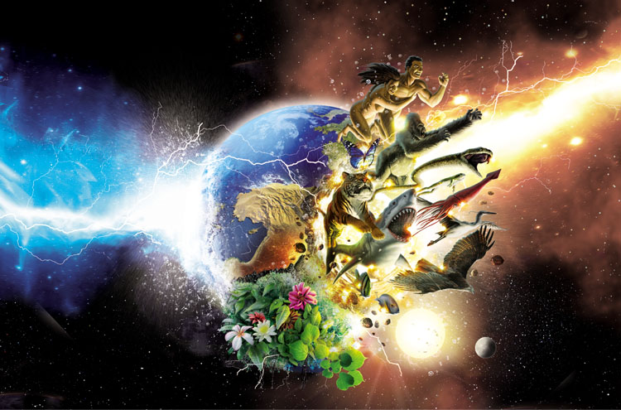

Slide 13
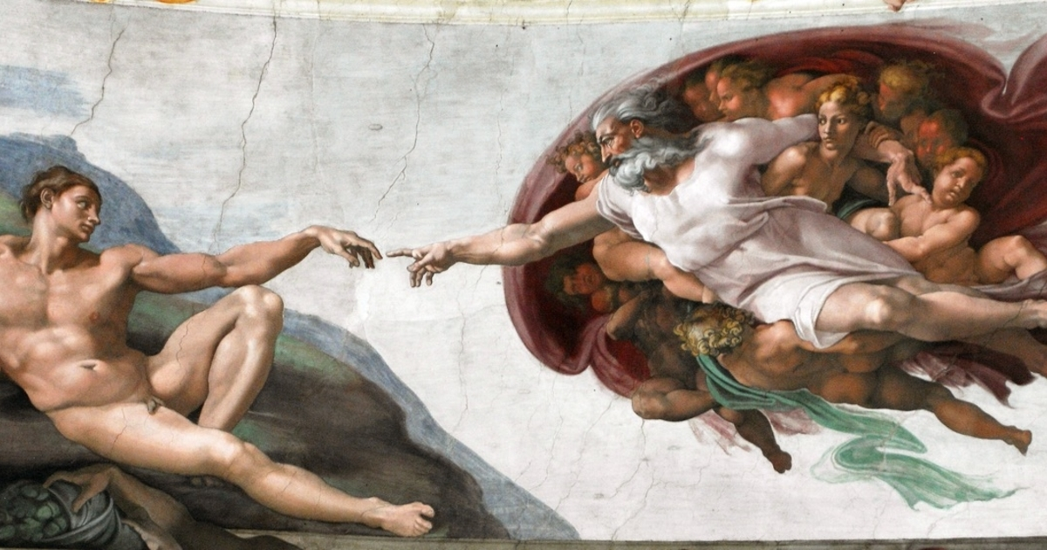

Slide 14
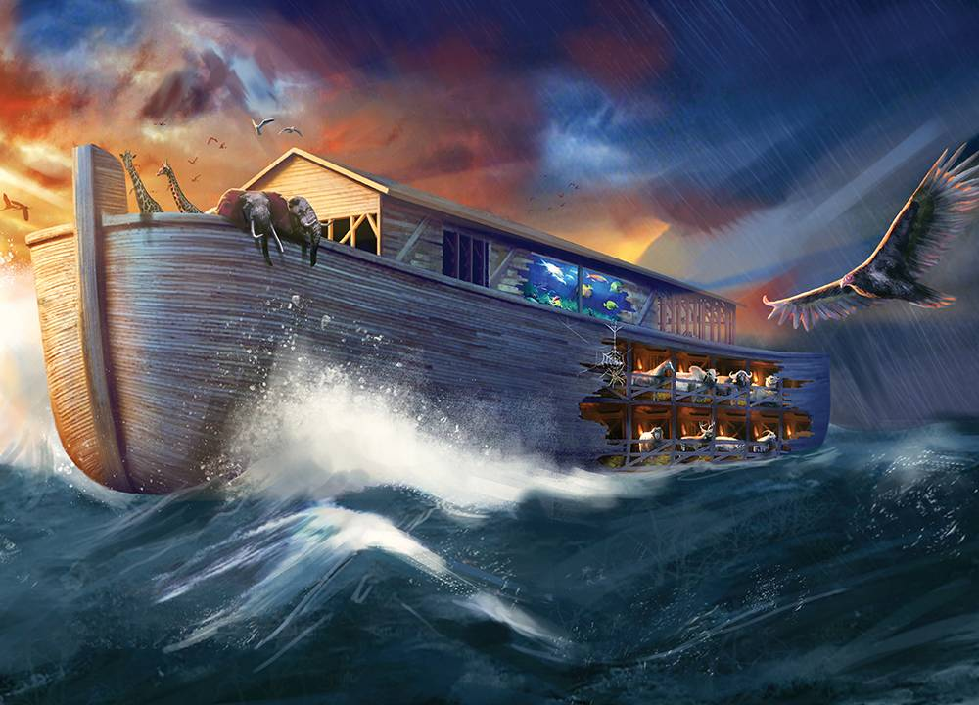

Slide 15
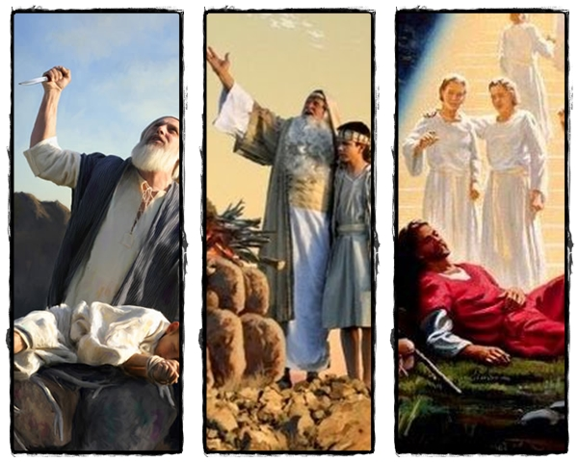

Slide 16
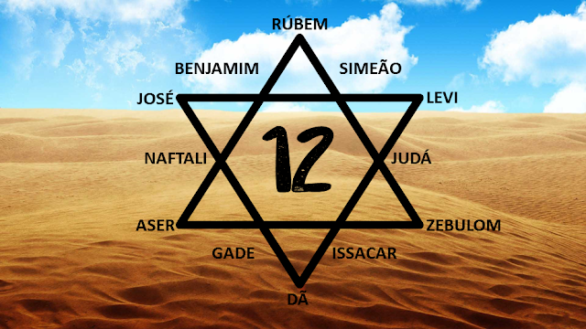

Slide 17
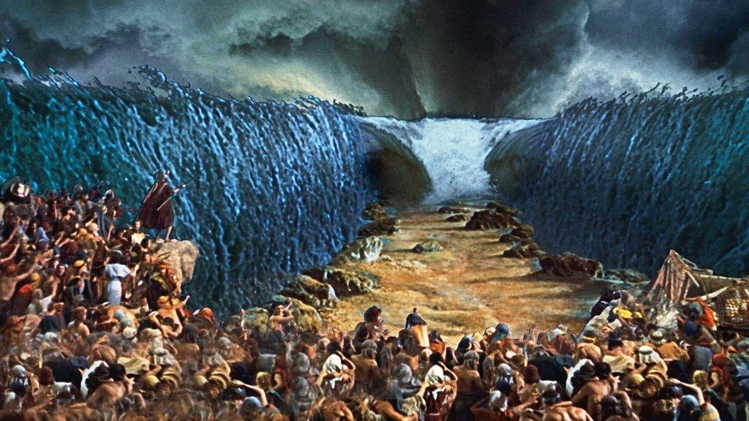

Slide 18
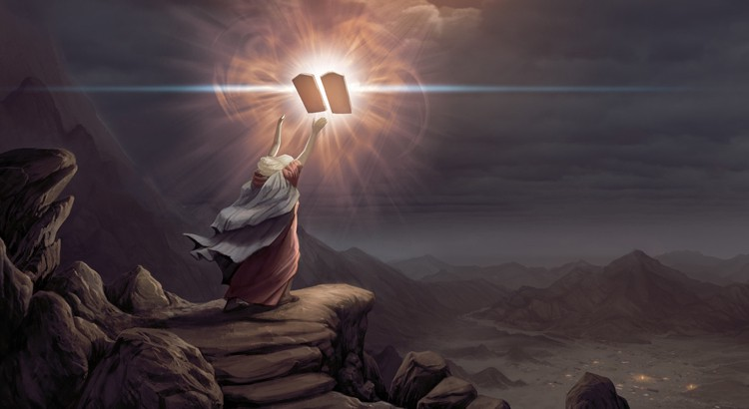

Slide 19
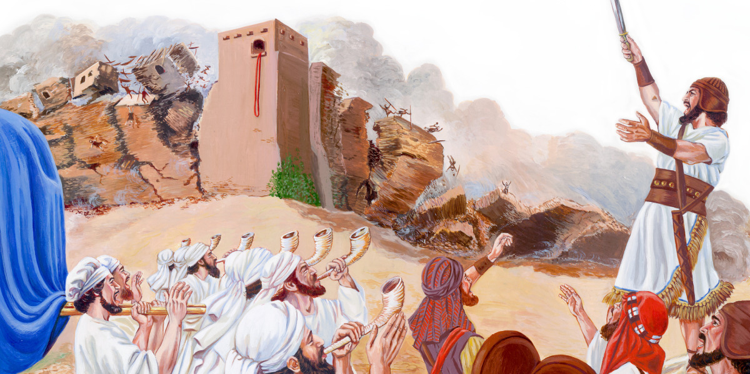

Slide 20
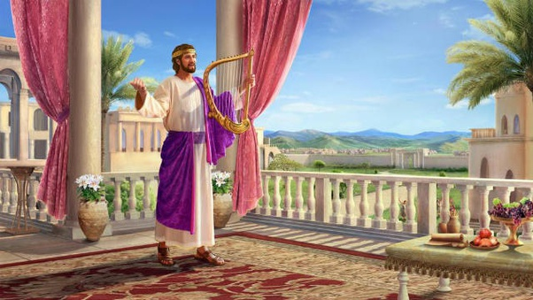

Slide 21
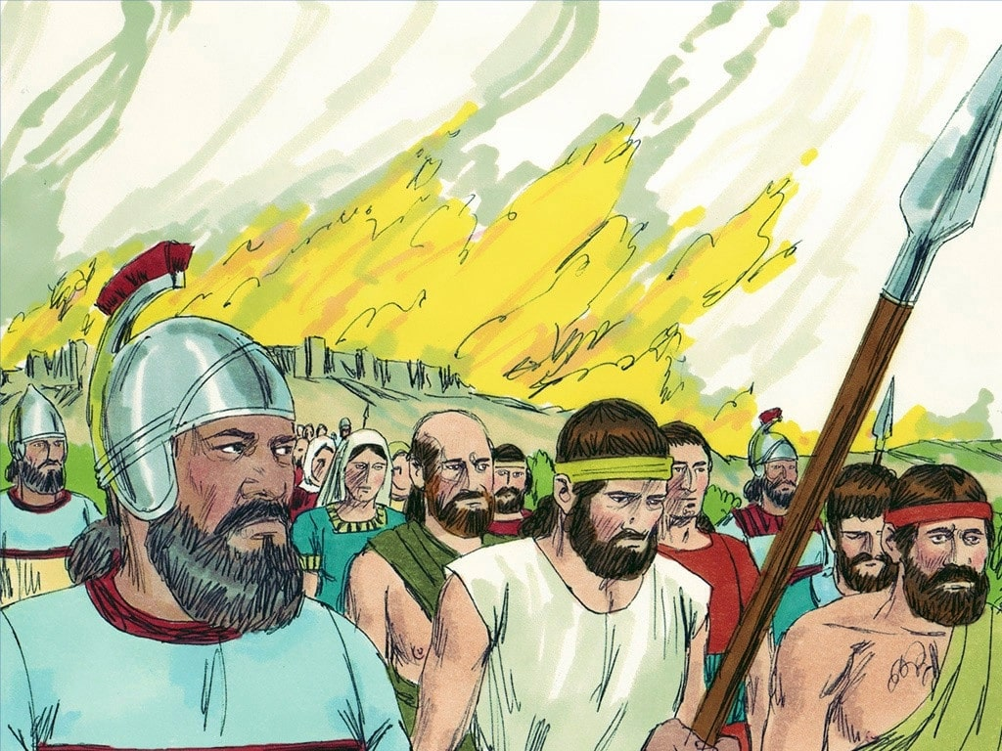

Slide 22
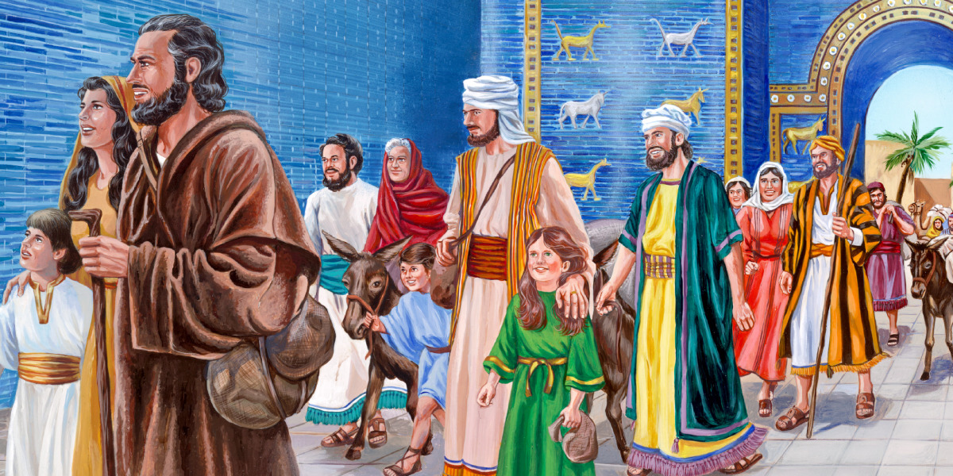

Slide 23
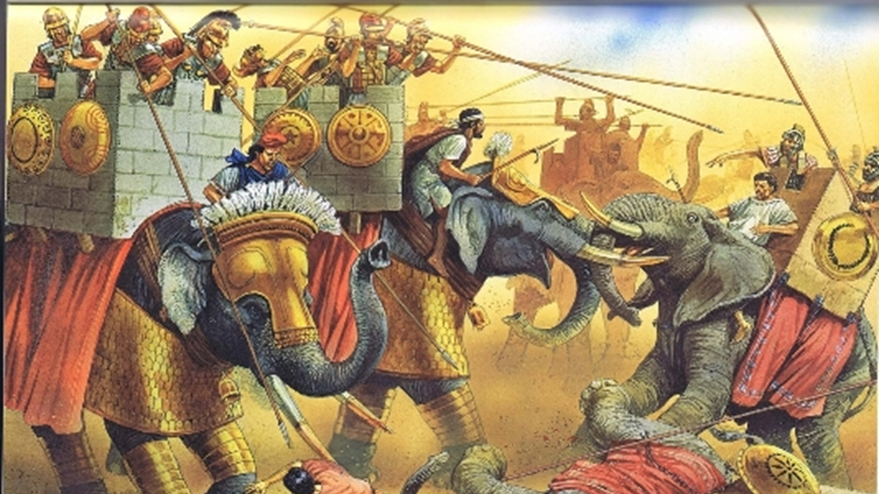

Slide 24
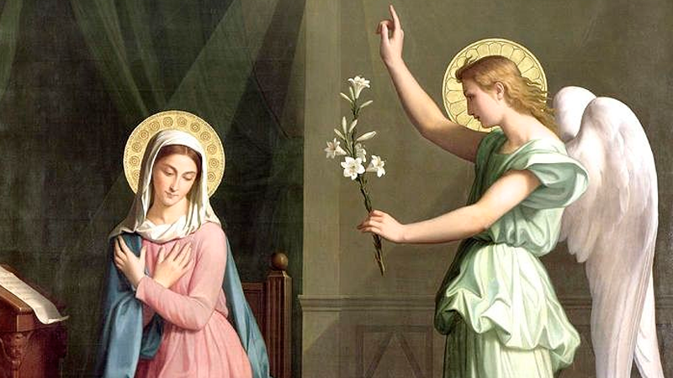

Slide 25
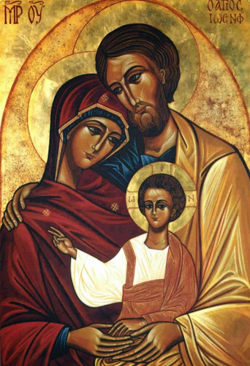

Slide 26
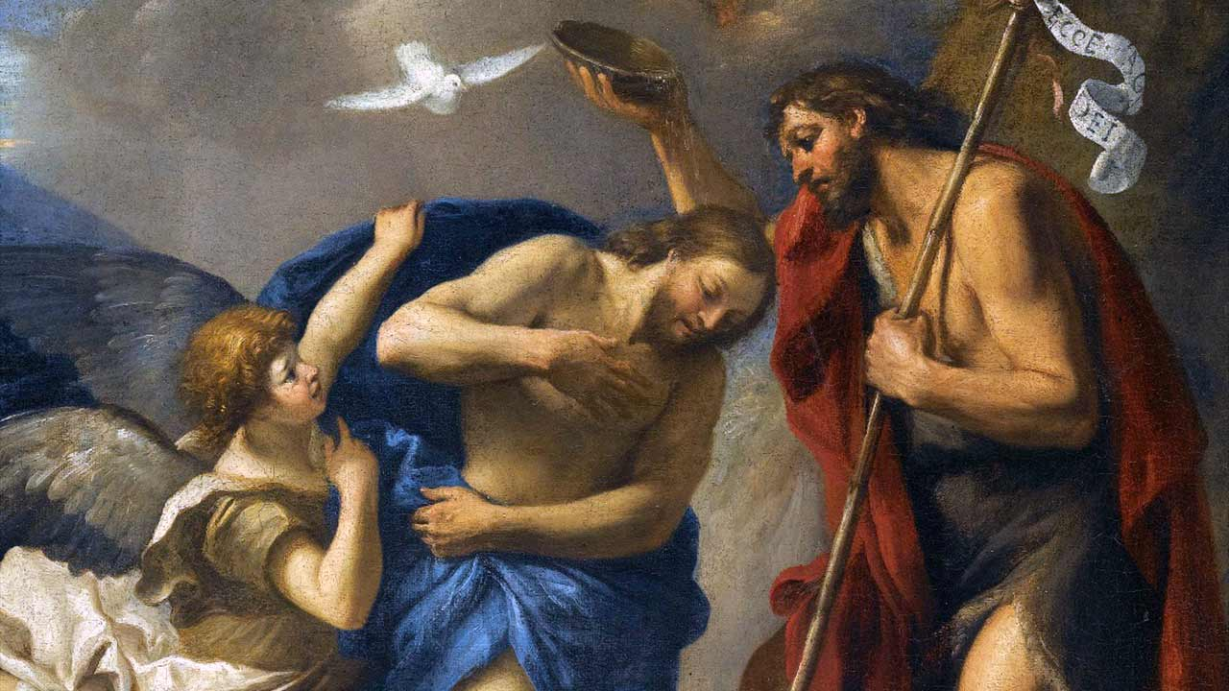

Slide 27
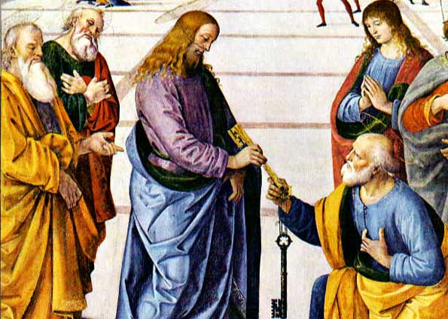

Slide 28
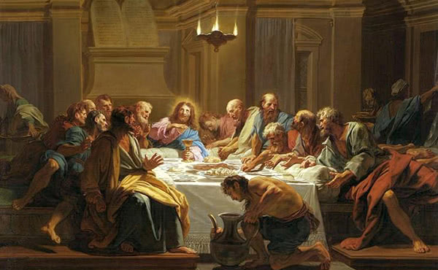

Slide 29
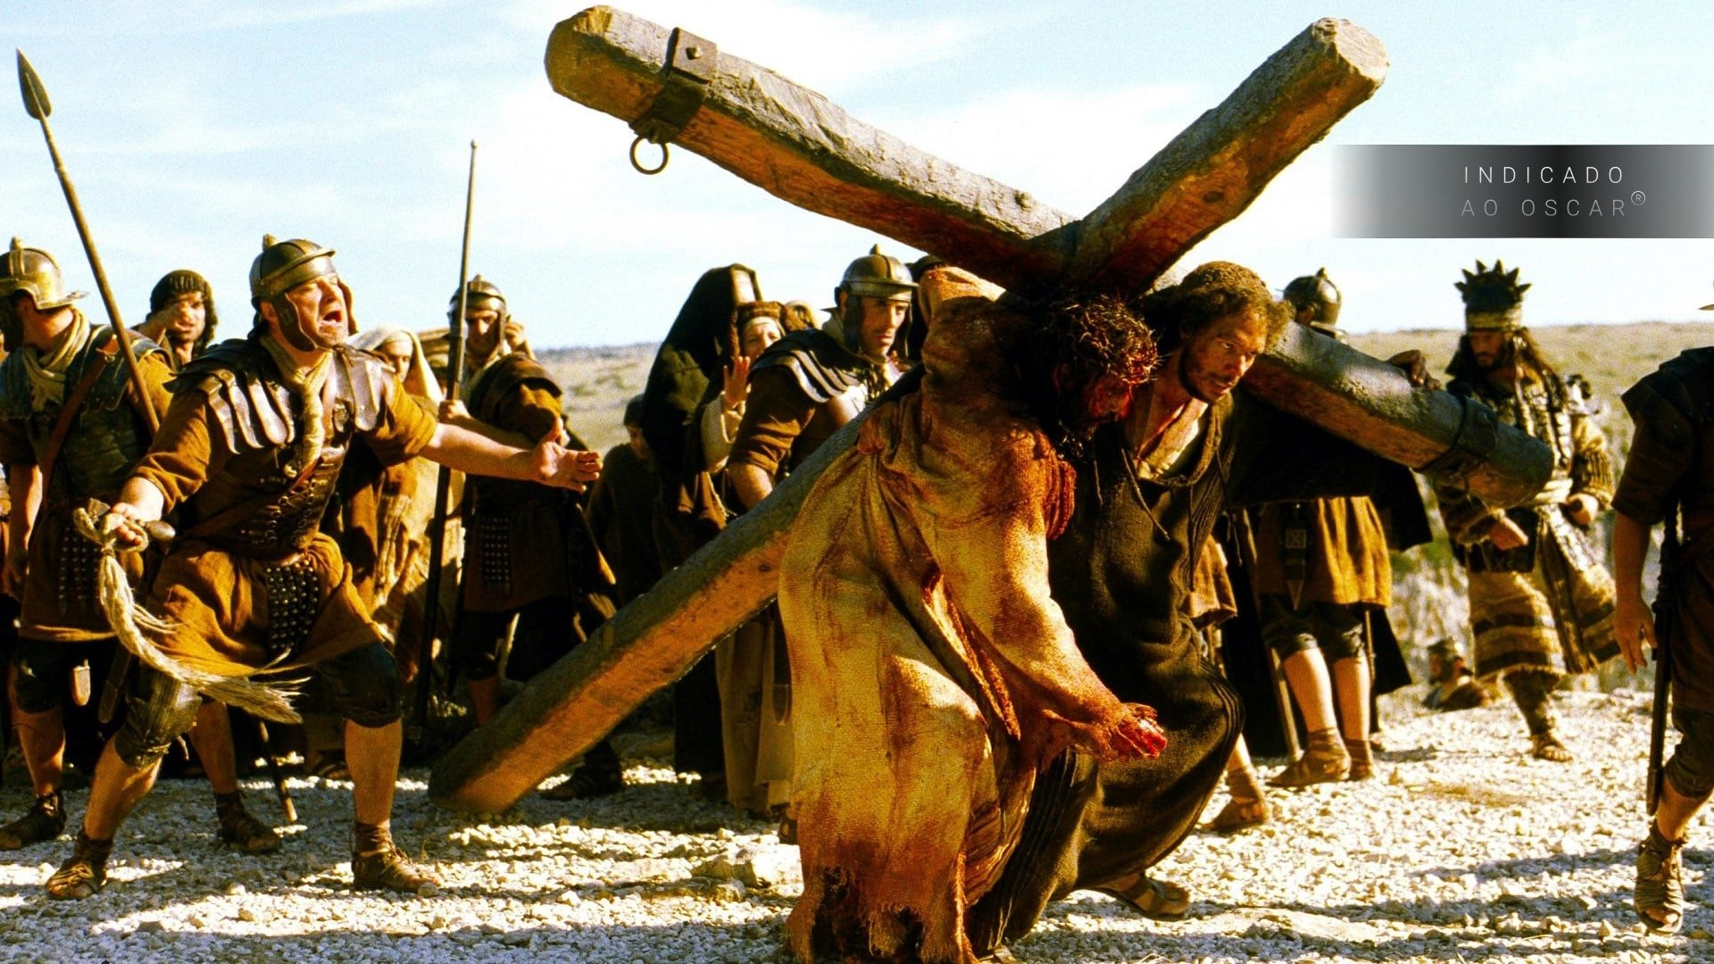

Slide 30
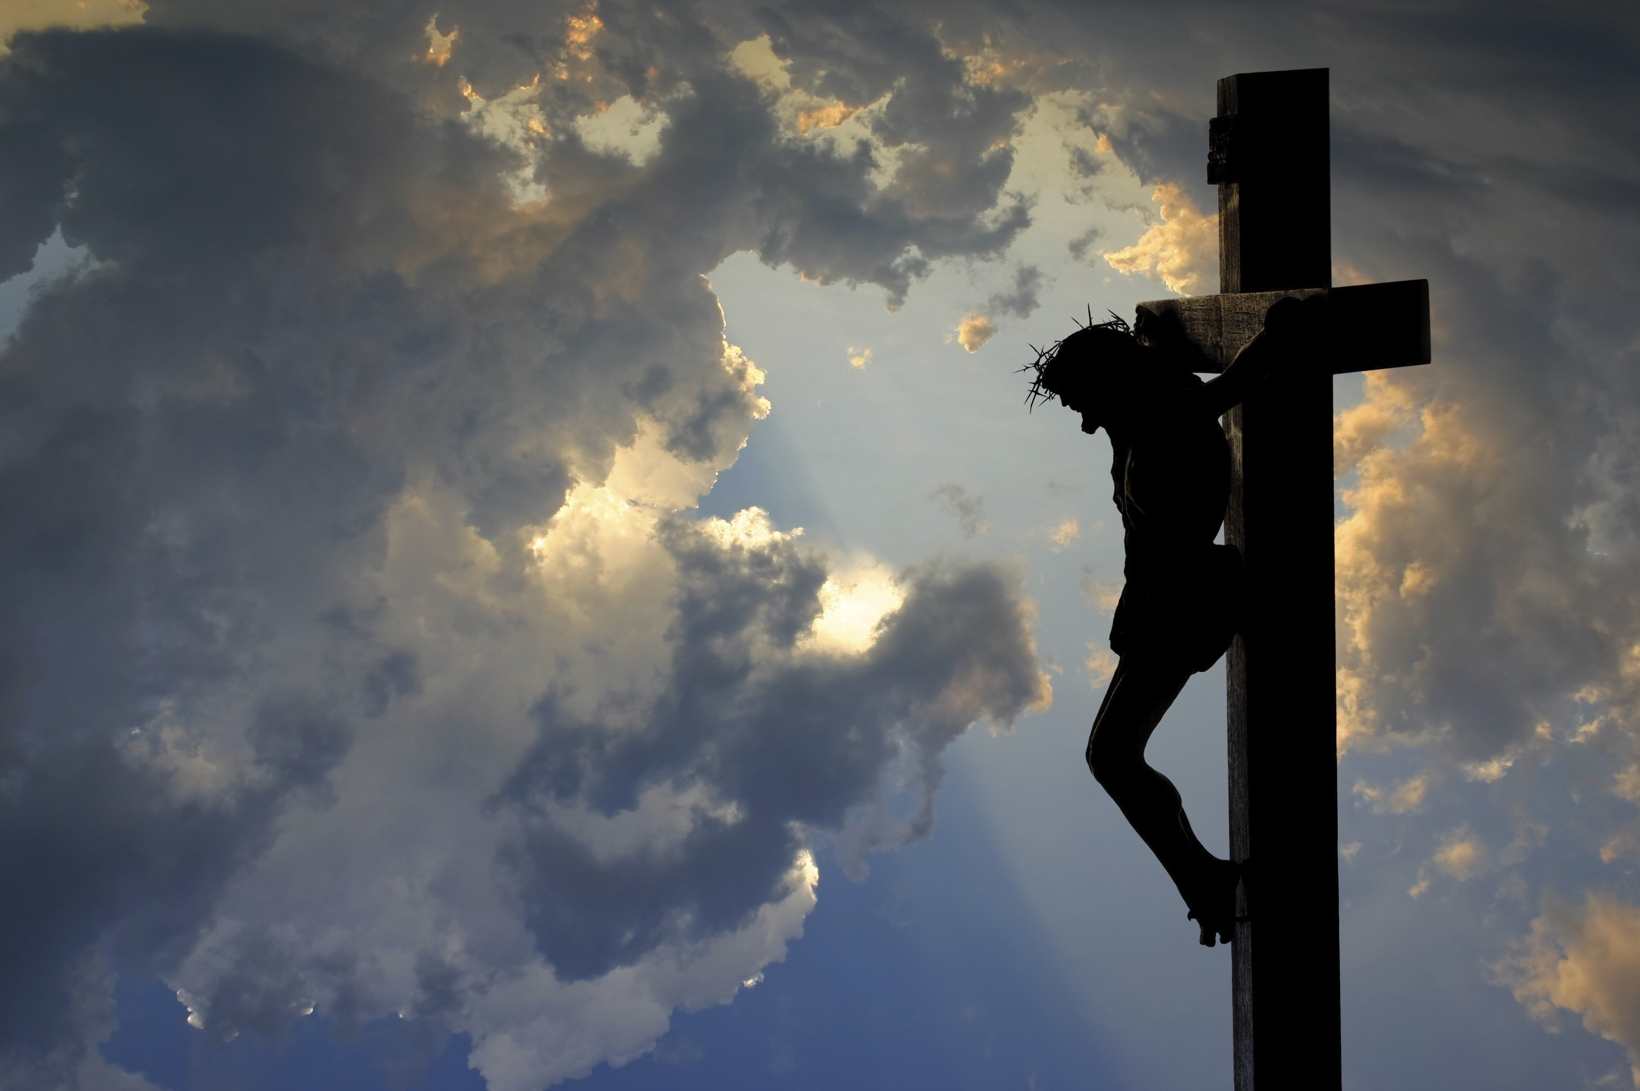

Slide 31
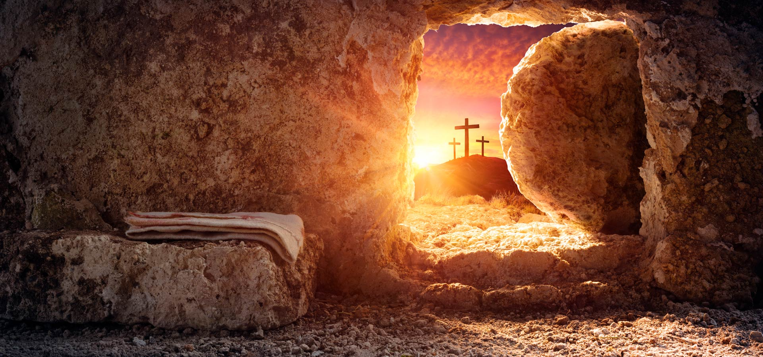

Slide 32
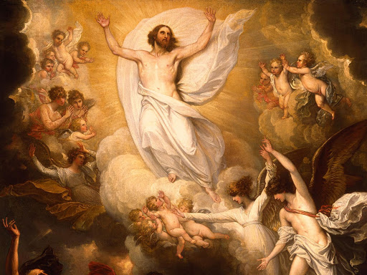

Slide 33
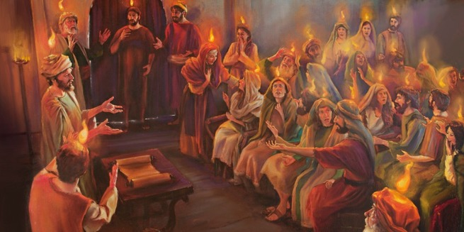

Slide 34
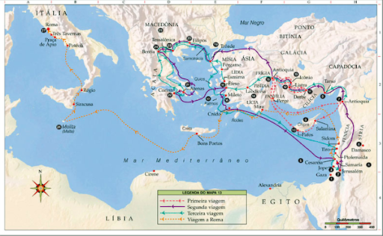

Slide 35
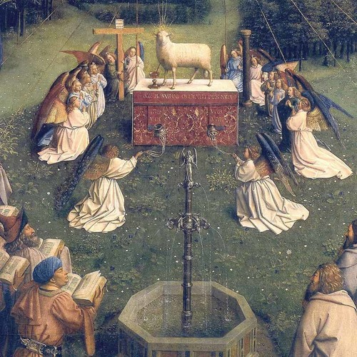

Slide 36
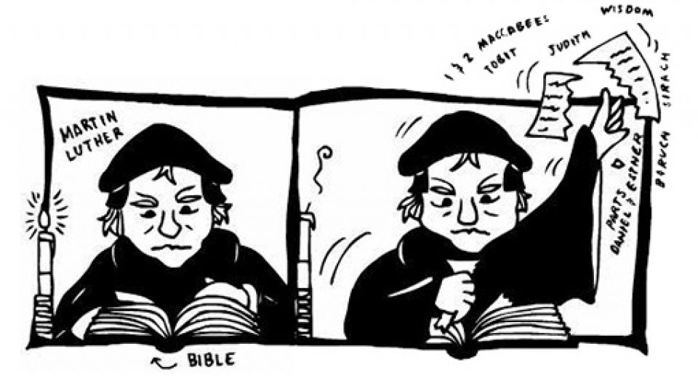
POR QUE A BÍBLIA PROTESTANTE É DIFERENTE DA CATÓLICA?

Slide 37
POR QUE CRER NA BÍBLIA???
INSPIRAÇÃO
Na História 3. No Reconhecimento
Na Escrita 4. Na Interpretação

Slide 38
CONCLUSÃO
CRER EM TUDO QUE CRÊ E ENSINA A UNA E SANTA
IGREJA CATÓLICA APOSTÓLICA ROMANA
O que INCLUI a Bíblia

Slide 39
POR QUE CRER NA BÍBLIA???
OLHOS DA FÉ
Humildade
Decisão
Razão ➔ Convencimento ➔ Fé
Fé ➔ Razão ➔ Obediência
ou
Fé ➔ Obediência ➔ Razão

Slide 40
POR QUE NÃO CRER SOMENTE NA BÍBLIA???
ORIGEM DA BÍBLIA
Jesus ➔ Igreja Católica ➔ Tradição ➔ Magistério ➔ Escrituras
FONTES DA VERDADE
Tradição Apostólica
Magistério da Igreja
Sagradas Escrituras

Slide 41
POR QUE NÃO CRER SOMENTE NA BÍBLIA???
INTERPRETAÇÃO / UNIDADE
Um só Deus
Um só Espírito
Uma só Verdade
Uma só Igreja
Um só Rebanho
Um só Pastor

Slide 42

POR QUE NÃO CRER SOMENTE NA BÍBLIA???
LÓGICA
Só vale o que está na Bíblia.
Mas a Bíblia não fala que só vale o que está na Bíblia.
E a Bíblia ainda fala que nem tudo está escrito.
Logo, Sola Scriptura não passa de uma invenção de Lutero

